Slide 1
Resilience to adult psychopathology following childhood maltreatment
Michael Rutter et al.
Doreen Fiedler

Slide 2
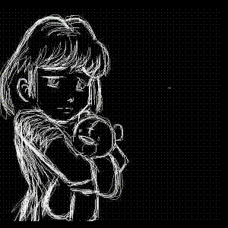
Hintergrund
In Großbritannien sterben jede Woche ein oder zwei Kinder durch Misshandlung.
Etwa 8% der Kinder erfahren schwere Formen des sexuellen Missbrauchs.
Etwa 7% der Kinder werden schwer körperlich missbraucht.
Auswirkungen: verzögerte kognitive Entwicklung, niedrigerer IQ, neurobilogische Abnormalitäten, Aggressionen, Verhaltensstörungen, Drogenmissbrauch, erhöhtes Risiko für psychische Störungen im Erwachsenenalter

Slide 3
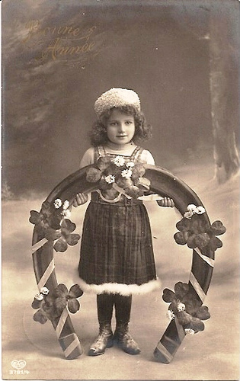
Manche Kinder jedoch haben Glück...
1/3 der missbrauchten Kinder haben als Erwachsene keine psychischen Probleme
48% der missbrauchten oder vernachlässigten Kinder weisen später keine psychischen Störungen auf wie Depressionen, Angstzustände, Posttraumatische Belastungsstörungen oder Antisoziale Persönlichkeitsstörungen
38% dieser Kinder leben ohne Drogenmissbrauch
22% werden als “belastbar” eingestuft

Slide 4
Methodik der Studie
Ziele: Untersuchung von jugendlicher oder erwachsener Psychopathologie bei Missbrauch in der Kindheit und Ausmaß der “Widerstandsfähigkeit” in dieser Gruppe (ca. 10 Prozent)
Längsschnittstudie mit 571 Teilnehmern: Nachfolgestudie der Isle of Wight study (1964)
erhoben im Kindesalter (9-10), Jugendalter (14-15) und als Erwachsene (44-45)
Jugend: psychatrische Störungen, Beziehung zu Gleichaltrigen, Familienverhältnisse, sozio-demografische Informationen
Erwachsenenalter: psychatrische Lebensgeschichte, Bewertung der Persönlichkeit, Bewertung des Sozialverhaltens, eigene Darstellung des sexuellen/körperl. Missbrauchs

Slide 5
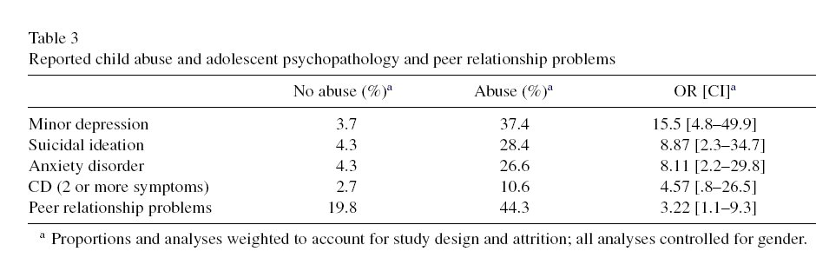
Befunde: Jugendalter

Slide 6
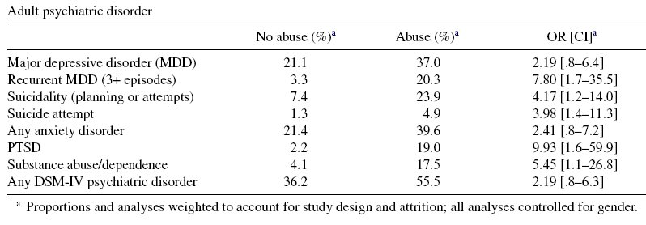
Befunde: Erwachsenenalter

Slide 7
Definition der “Widerstandsfähigkeit”: Individuen, die ...
...als Kinder wiederholten, permanenten oder schweren sexuellen und/oder physischen Missbrauch erfahren haben.
... 30 Jahre danach keine psychischen Störungen oder Suizidalität zeigten.
Befund:
Ein signifikanter Anteil der missbrauchten Gruppe, nämlich 44,5%, berichtete von keiner psychopathologieschen Störung in den 30 Jahren des Erwachsenenlebens vor dem Interview.

Slide 8
Andere Manifestationen der Probleme?
“Widerstandsfähige”, missbrauchte Individuen zeigten weniger
persönliche Schwierigkeiten (3.1% vs. 9.8%)
Kriminalität (6.1% vs.19.3%)
schlechte Gesundheit (3.1% vs. 7.8%)
instabile Beziehungen (7.7% vs. 44.9%)
wie die Vergleichsgruppe.

Slide 9
Zusammenfassung: Ergebnisse
10% berichteten von schwerem oder wiederholtem sexuellen oder physischem Missbrauch in der Kindheit.
Psychische Störungen im Erwachsenenalter signifikant höher bei missbrauchten Kindern.
Eine beachtliche Minderheit der missbrauchten Kinder hatte keine mentalen Gesunheitsprobleme im Erwachsenenalter.
Widerstandsfähigkeit korreliert mit Schwere und Dauer des Missbrauchs guter elterlicher Fürsorge stabilen Beziehungen zu gleichaltrigen Jugendlichen stabilen Liebesbeziehungen der Eltern (als Vorbild) eigene Temperament

Slide 10


